Slide 1
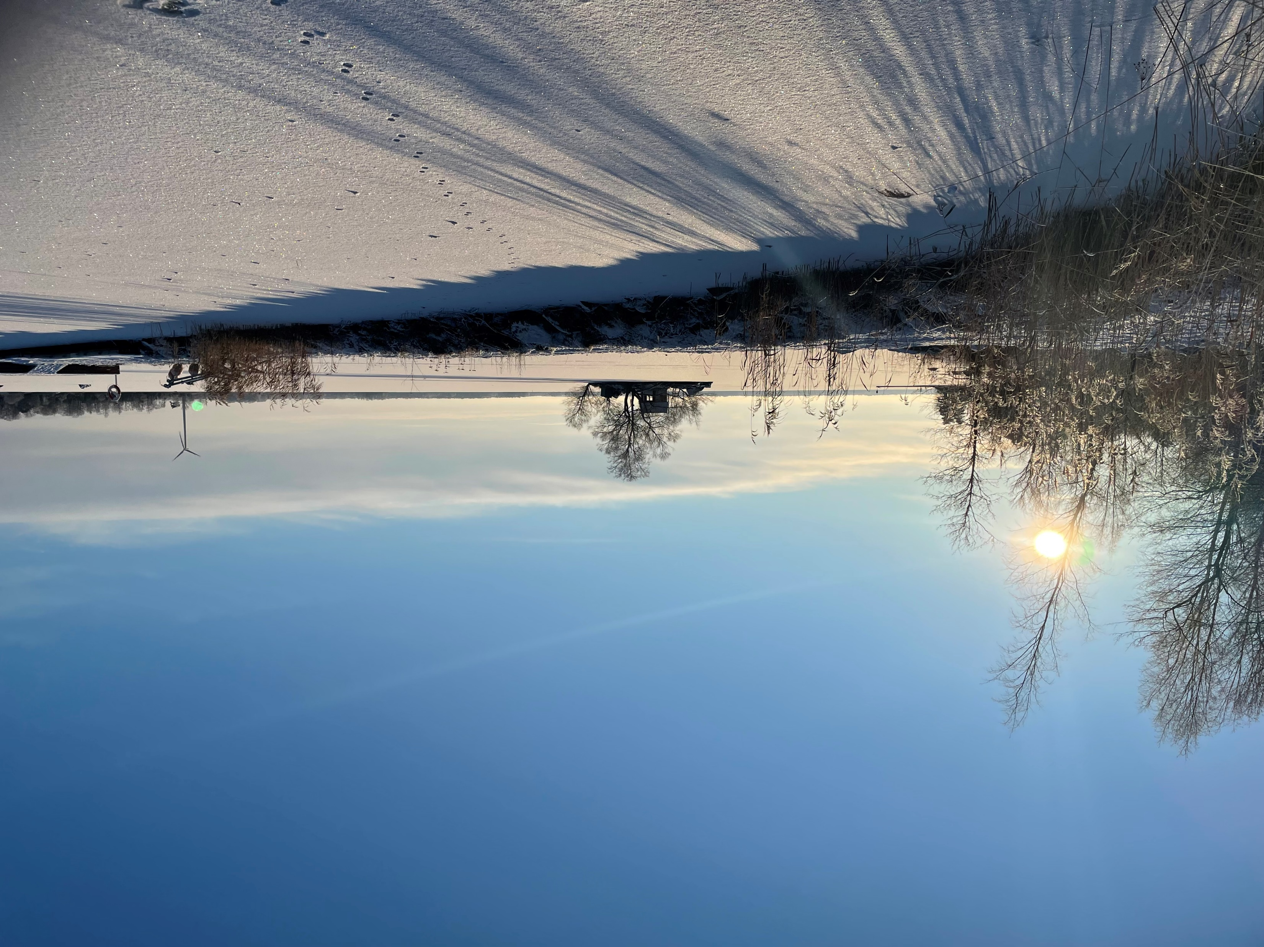
VA
Stora Hasstorp

Slide 2
Syfte
Information om vad som gäller och alternativen med avseende på VA Stora Hasstorp utifrån det som är känt idag och med dagens lagstiftning.
Komma till beslut om vägen framåt, utifrån de möjliga alternativen och ett långsiktigt perspektiv.
Respektive hushåll har förstått sitt ansvar som fastighetsägare i samfälligheten och sitt åläggande och sitt ansvar att se till att detta efterlevs och har finansiering för detta.

Slide 3
Begrepp
VA – vatten och avlopp
GA – Gemensamhetsanläggning (är inte enbart begränsat till samfälligheten)
Verksamhetsområde VA – Av kommunfullmäktige beslutet område där kommunen ansvarar för VA
Samfällighet – Syftet med en samfällighetsförening är att förvalta och sköta gemensamma områden och anläggningar. När Lantmäteriet har bildat en gemensamhetsanläggning, kan också en samfällighetsförening bildas.
Åläggande – Myndighet beslutar om aktiviteter/åtgärder som samfälligheten skall genomföra/verkställa
Detaljplaneratområdet – Av kommunen, fullmäktigebeslut. Beskriver vad som får byggas och hur marken får användas.
Ledningsnät – Infrastruktur tex el, vatten och avlopp, bredband, dagvatten.
Pumpstation – Trycker iväg vatten till reningsverket via ledningsnätet
Anläggningsavgift – Taxa för att ansluta sig till kommunensledningsnät, taxa beslutas av kommunfullmäktige varje år.
Utbyggnadsplan – Kommunens 10 års plan för utbyggnad av vatten och avlopp, denna revideras vart 4:de år av kommunfullmäktige
Huvudman – Tex samfällighetens medlemmar är idag huvudman för VA, då föreningen räknas till likartat organisation som en myndighet i detta fall.

Slide 4
Aktuell lagstiftning
Lagen om allmänna vattentjänster, LAV, reglerar kommunens ansvar för att inrätta ett verksamhetsområde för vatten och avlopp. Verksamhetsområde för dagvatten kan inrättas särskilt. Huvudmannen, den som äger och ansvarar för den allmänna VA-anläggningen, är skyldig att ta hand om dagvattnet inom verksamhetsområdet. LAV reglerar också att kommunen kan ta ut avgifter enligt fastlagd taxa för de kostnader man har.
Lagen om allmänna vattentjänster (LAV) finns för att säkerställa vattenförsörjning och avlopp ur ett långsiktigt perspektiv med hänsyn till både miljö och människors hälsa. Lagen reglerar kommunens ansvar för att inrätta verksamhetsområden för vatten, avlopp eller dagvatten. LAV syftar primärt till att ordna vattenförsörjning när behov föreligger.
Finns ett tillägg i 6§ LAV (som reglerar om det ska vara kommunalt ansvar eller inte)

Slide 5
Nuläge
Antal tomtar som ingår i samfälligheten: 30 bebyggda, 6 obebyggda
Infiltrationsbäddar två styck
Miljörapport en gång/år
Inspektion av miljökontoret en gång/år
Egen brunn och dricksvattenrening
Egenkontroll dricksvatten
Drift/underhåll, två personer i samfälligheter som ser över anläggning status mm på regelbunden basis.

Slide 6
Senaste inspektionen, sommarn 2024
Återkoppling från miljöinspektör på kommunen
Uppföljning inspektionen 2023
Fosforprov (Godkänd)
Kontakta kommunens VA med avseende på framtiden utifrån möjlighet till ev. kommunalanslutning

Slide 7
Alternativ
I nuläget finns tre alternativ som kommer beskrivas lite kort

Slide 8
Alternativ kommunalt VA-verksamhetsområde
Skapande av ett kommunalt VA-verksamhetsområde (kommunen tar över VA-systemet).
Varje fastighet betalar för anslutning till det kommunala VA-nätet till detta tillkommer sedermera driftkostnader och taxa. Respektive behöver en egen vattenmätare.
Varje fastighet har sedan ett VA-abonnemang hos Örebro Kommun enligt den gällande aktuella taxan (obs taxa och driftkostnader revideras en gång/år av kommunfullmäktige).
Detta kräver att samfälligheten skickar in ett önskemål om att ingå i planen, efter beslut inom samfälligheten. (Gränsen är minst 30 bebyggda fastigheter).
Detta alternativ är endast aktuellt om kommunfullmäktige revidera planen 2027 och området kvalar in, nästa revidering efter det är 2031 osv!

Slide 9
Återkoppling från miljöavdelningen
Avseende frågan om vilka investeringar som behövs för att invänta kommunalt Va- verksamhetsområde så är återkopplingen att samfälligheten skall kunna visa på en plan med tillräckliga åtgärder för att kunna garantera bäddarnas livslängd tills dess att det kan bli aktuellt med kommunalt VA-verksamhetsområde. (Miljöavdelningen kommer inte att specificera aktiviteter).
Eftersom det inte kom något vatten från utloppsrören vid besöket i somras så är slutsatsen att spillvattnet tar andra vägar och att bäddarna inte har fungerande infiltration. Det formella beslutet att döma ut bäddarna är ännu inte fattat, men är det troligaste scenariot och då med en åtgärdstid på 5 år. Prel. så är tanken att överklaga om det blir beslutet

Slide 10
Alternativ anslutning av gemensamhetsanläggning till kommunens VA nät
Vilket innebär att Samfällighetens VA-nät ansluts gemensamt till både vatten och avlopp
Detta innebär att drift- och underhållsansvar för VA- nät och samtliga tekniska-anordningar ligger hos samfälligheten.
Samfälligheten står då för alla kostnader att ansluta sig till kommunens anslutningspunkt.
Tillkommer en anslutningsavgift och respektive behöver en egen vattenmätare.
Detta kräver ansökan och sedermera beslut från teknik och service förvaltningen innan möjlighet till verkställande och detta skall då ske inom två år från beslut, efter beslut inom samfälligheten
Detta kan vara en snabbare lösning jämför med föregående alternativ. Finns ett flertal frågor som bygglov, ihop byggnad, projektering krävs.

Slide 11
Alternativ minireningsverk
Fortsatt drift av det egen vattenverket, men anslutning av avloppsnätet till minireningsverk.
Kräver egen finansiering av investering inom GA då detta ersätter dagens infiltrationsbäddar.
Drift- och underhållskostnader mm tillkommer.
Kräver förstudie, projektering och tillståndsprövning mm.?
Kan mest troligt genomföras inom 5 år.
En tanke kan vara att utreda att samfälligheten kan försöka söka separat anslutning av dricksvatten.

Slide 12
Kan jag som fastighetsägare välja bort detta?
Svar: Nej

Slide 13
Vägen framåt
Invänta svar från miljöavdelningen
Ett ev. överklagande om bäddarna döms ut på felaktiga grundar.
Respektive fastighetsägare planerar för att detta skall finansieras oavsett lösning.
Val av sparmetod, skall avsättning till samfällighetens fond ökas.
Finansiering för projektering, konsultstöd måste tas in.
Skapa utkast på tidsplan när mer fakta har inkommit.
Beslut av vägval på stämma.
Engagemang och acceptansen för aktiviteten
Viktigt att ha indexering och taxa i beaktning.
Kompetens och arbetsbelastning.
Extern kompetens behövs

